Slide 1

Effacer ses données de navigation
Sur Google Chrome

Slide 2
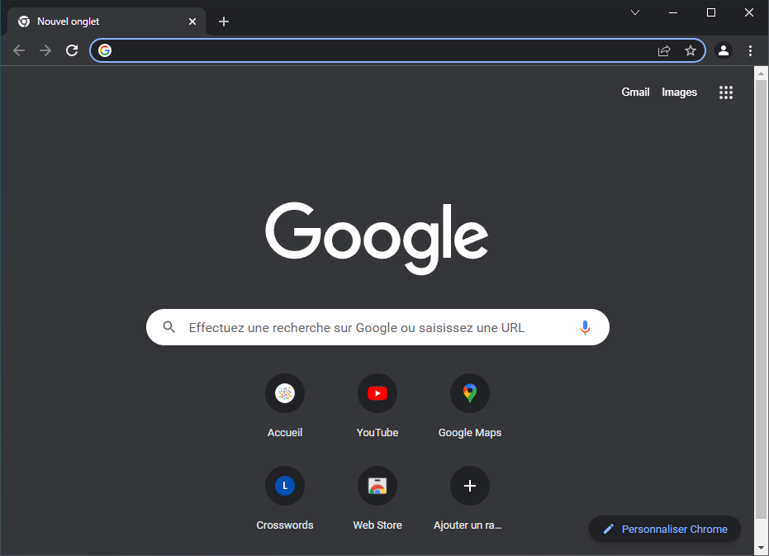
1. Ouvrir le menu en cliquant sur

Slide 3
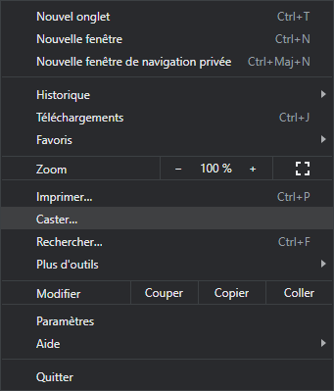
2. Cliquer sur « Paramètres »

Slide 4
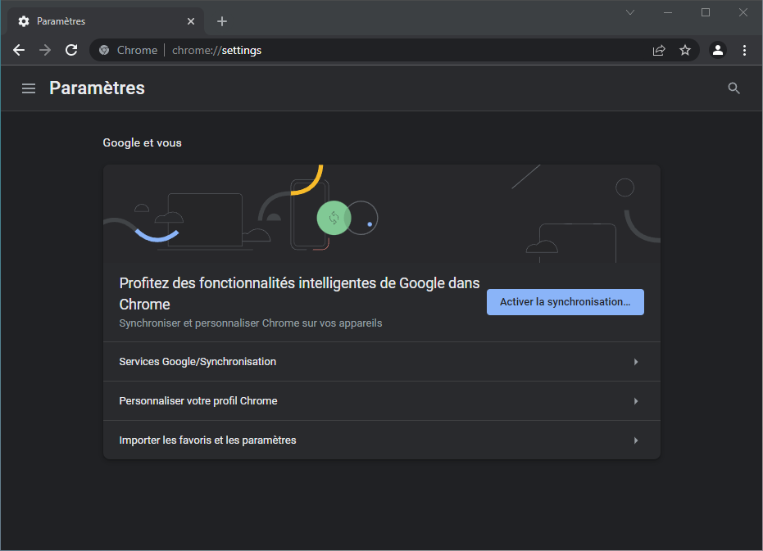
3. Ouvrir le menu en cliquant sur

Slide 5
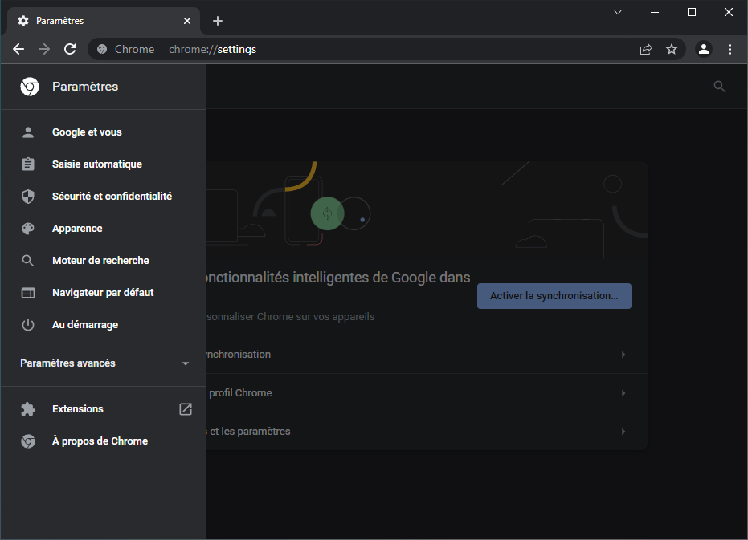
4. Cliquer sur « Sécurité et confidentialité »

Slide 6
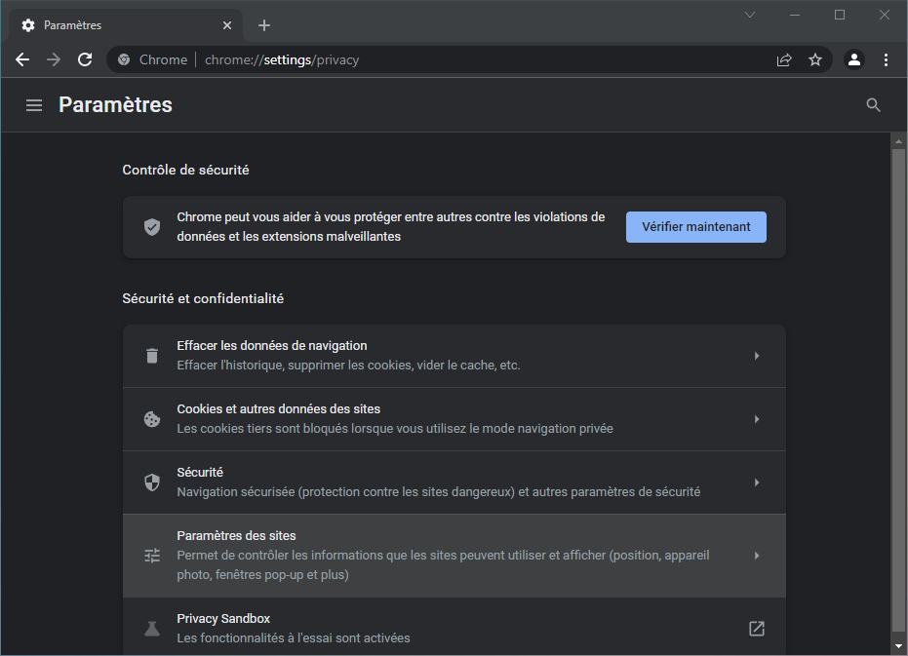
5. Cliquer sur « Effacer les données de navigation »

Slide 7
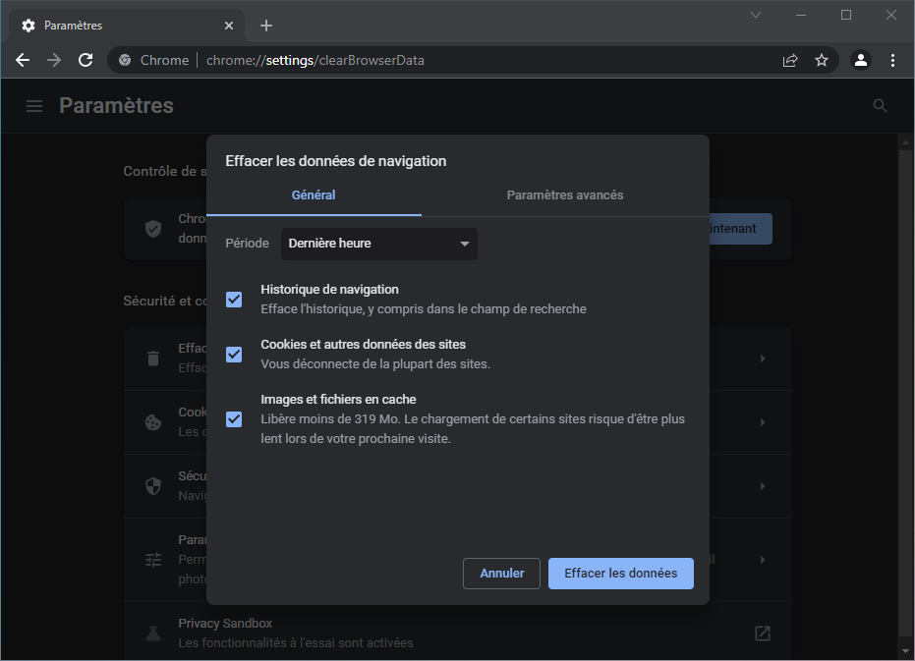
6. Effacer les données
Intervalle à effacer
Pour tout supprimer, choisir « Toutes les données »
2. Quoi effacer
Tout cocher.
3. Valider en cliquant sur « Effacer les données »

